Slide 1

Reserva d’equipaments municipals
Autors: Iván Atienza Moya i Joel Fuster Bosch.
Curs: 2º Desenvolupament d’Aplicacions Web (DAW).
Assignatura: Projecte Intermodular.
Professor: Josep Magraner.

Slide 2

Index
Tecnologies utilitzades.
Disseny del prototip.
Implementació.
Annex.
Fi.
Preguntes.

Slide 3

Tecnologies utilitzades
HTML.
CSS.
Javascript.
Visual Studio Code.
GitHub.
Draw.io.

Slide 4
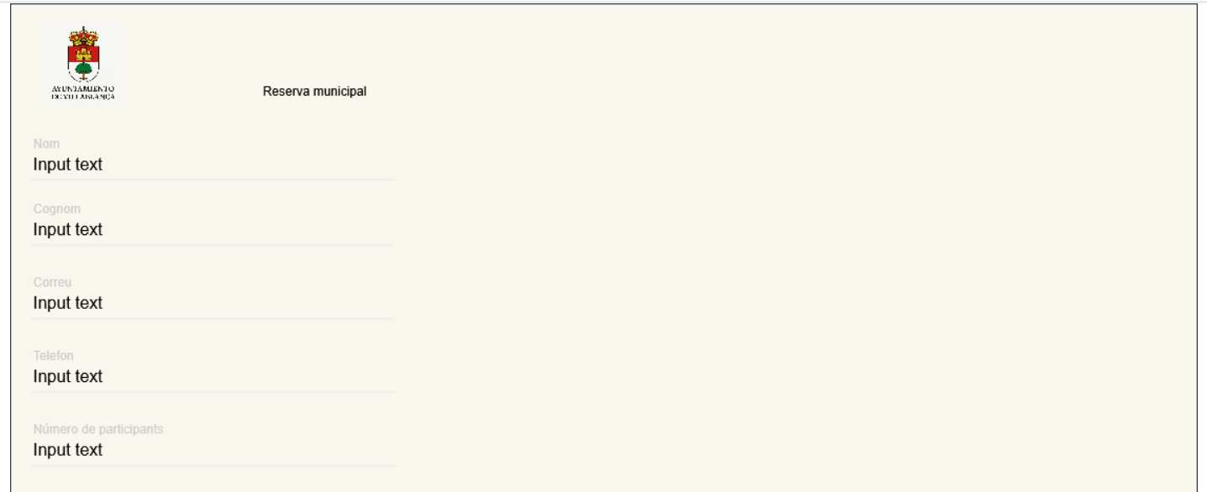
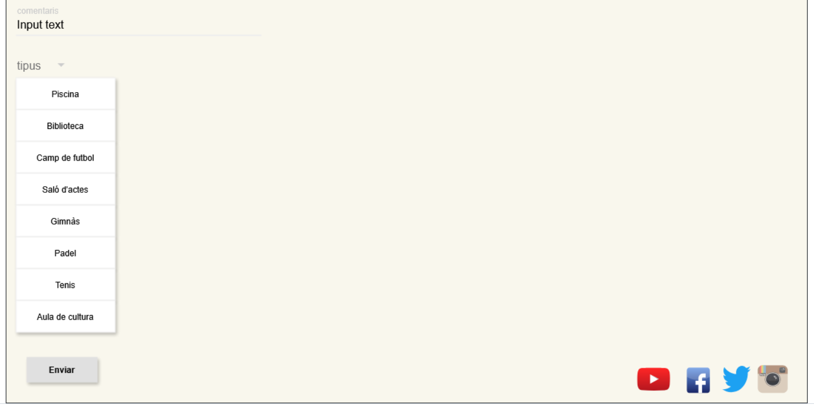
Prototip

Slide 5
Imeplentació
Estructura lloc web HTML (head, header, body, form, div, footer).
Integració d’un logo fictici d’un ajuntament.
Construcció del formulari (label, input type (text,number,date,time,tel,email,select)).
Disseny CSS (ús de degradats, sombres, animacions, hover, escalat, disseny responsiu).
Funcionalitat amb Javascript (validació dels camps del formulari).
Elements complementaris (icones de xarxes socials, avis legal, polítiques de privacitat i cookies al footer)

Slide 6
Annex
https://github.com/JoelFusterBosch/PI_DIW.git

Slide 7

Fi

Slide 8

Preguntes??

